Slide 1
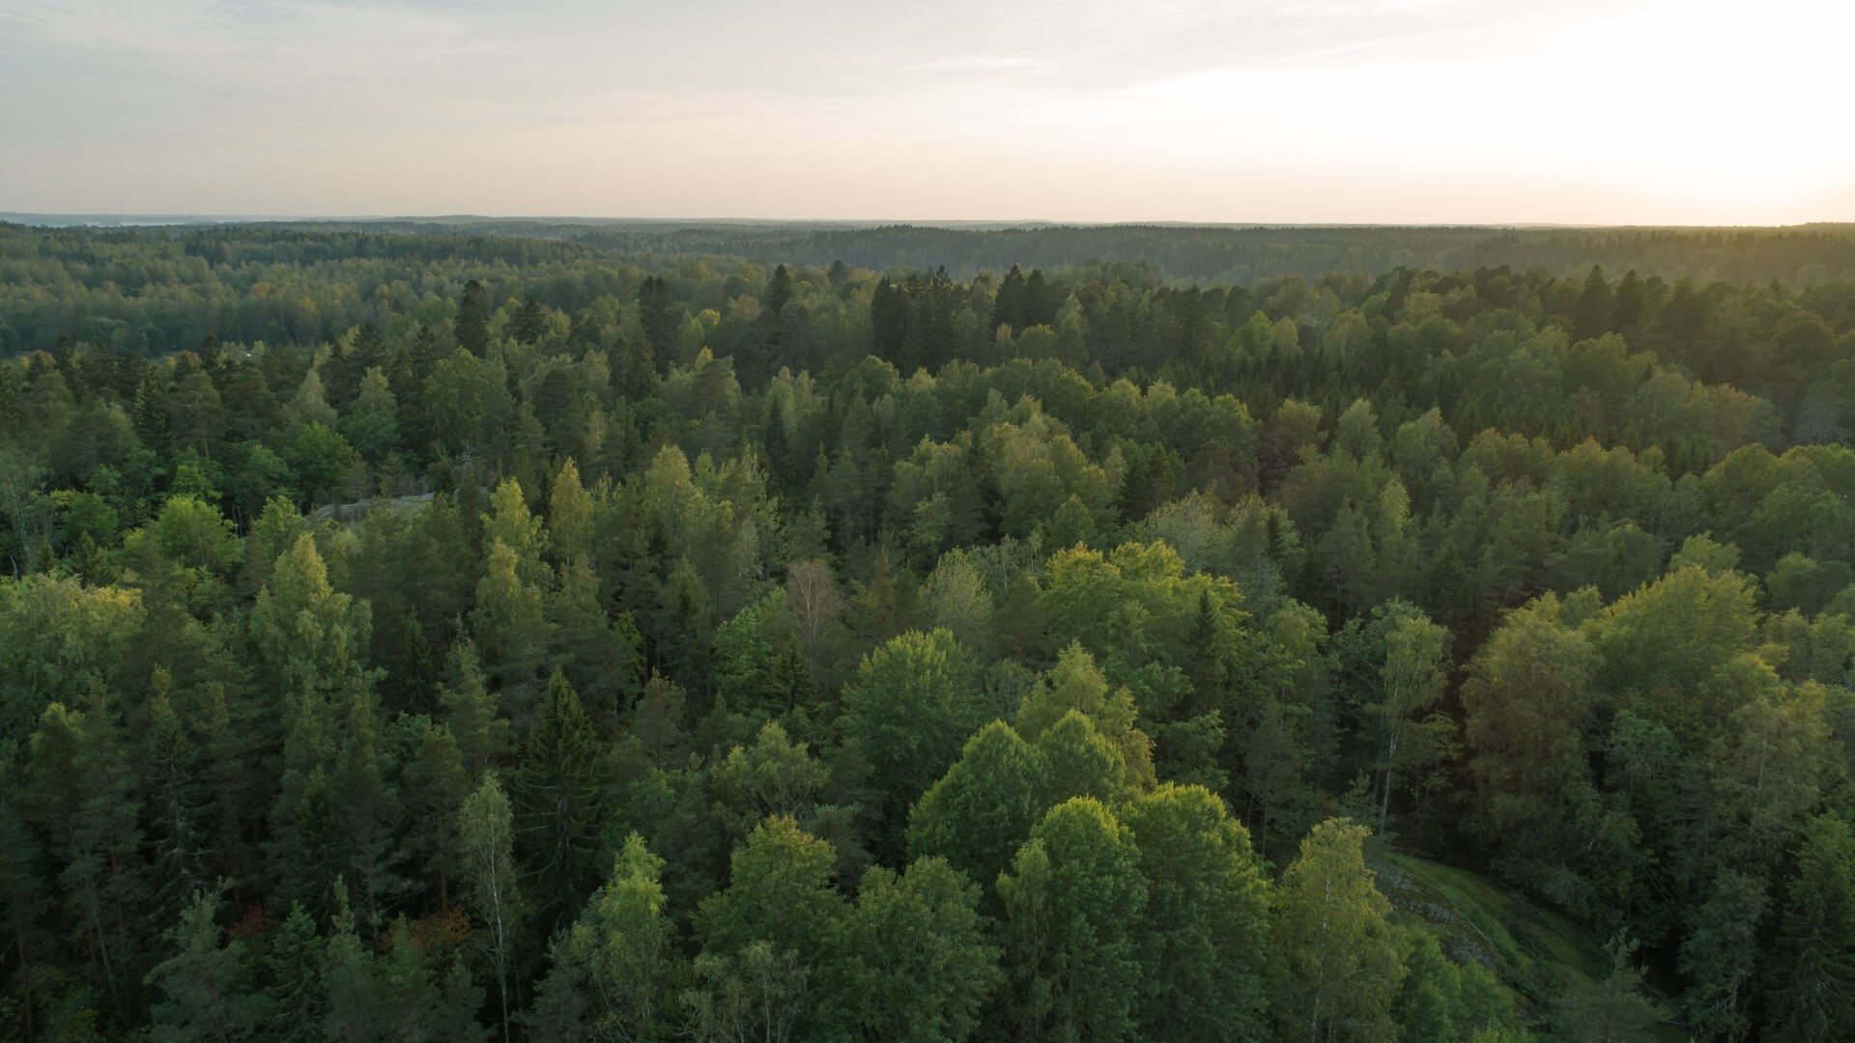
Mitä on osuustoiminta?

Slide 2
SISÄLTÖ
Mistä osuustoiminnassa on kyse?
Mihin osuustoiminta nojaa?
Osuustoiminta lukuina
Pellervo

Slide 3

Mistä osuustoiminnassa on kyse?
Johdanto

Slide 4
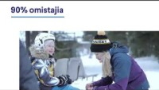

Slide 5

Osuustoiminta lyhyesti
Osuustoiminta on osuuskunnan, -pankin tai keskinäisen vakuutusyhtiön omistajien toimintaa.
Näissä yrityksissä niiden palvelujen käyttäjät omistavat yhdessä palveluiden tuottajan.
Tavoitteena on tuottaa kestävää hyötyä omistajien arkeen. Avaimena siihen on liiketoiminnan menestys.
Jokaisessa osuuskunnassa vallitsee demokratia eli jäsenet ohjaavat yrityksen toimintaa yhdessä.

Slide 6
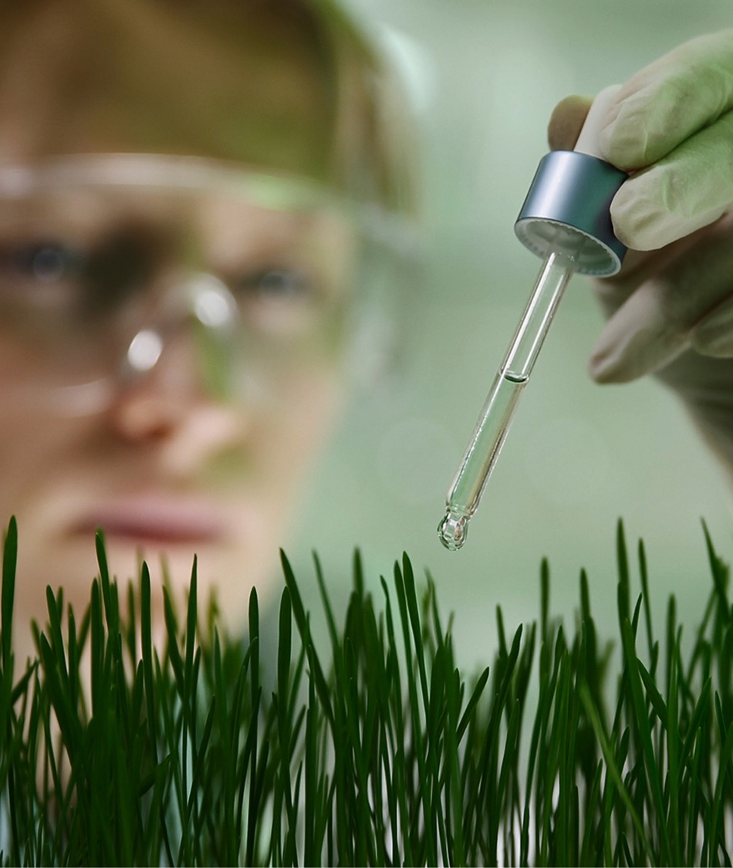
Mihin tarvitaan osuustoimintaa?
Osuustoiminta on tarjonnut reilun sadan vuoden aikana suomalaisille työkaluja sekä taloudellisten että yhteiskunnallisten epäkohtien korjaamiseen.
Yhdessä toimimalla voidaan vaikuttaa asioihin, joita on yksin vaikea ratkaista.
Osuustoiminnan arvot ja periaatteet ohjaavat liiketoimintaa kohtuuteen.

Slide 7

Ensimmäiset osuuskunnat
Maidontuottaja sai kunnon hinnan.
Osuuskaupan asiakas sai laatutavaraa, eikä maksanut ylimääräistä.
Kylän mylly rakennettiin yhdessä.
Osuuskassat ryhtyivät vastaanottamaan säästöjä ja lainoittamaan yrittämistä.
Palovakuutusyhdistykset toivat vakuuttamisen kaikkien ulottuville.
Sähköosuuskunta toi kaikille sähkön.

Slide 8
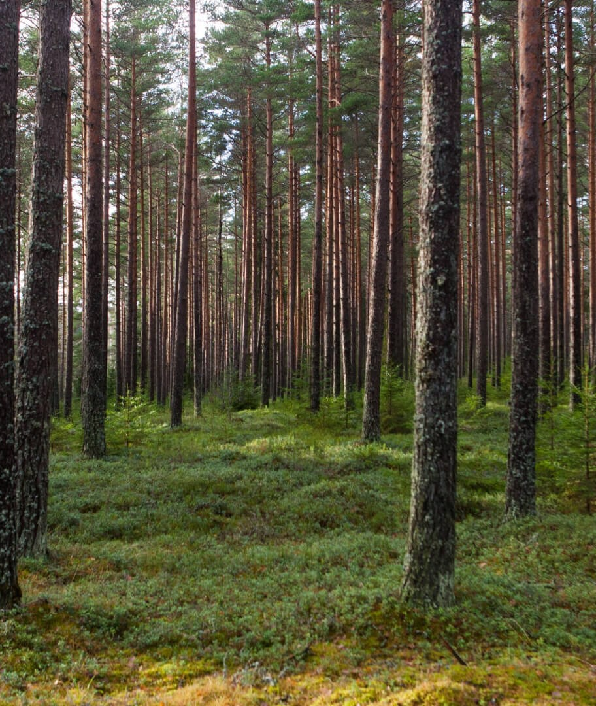
Osuuskunnan jäsenen hyöty
Palvelujen mahdollisimman hyvä laatu, hinta ja saatavuus ovat jäsenten yhteinen tavoite.
Olemassaolon tarkoituksena tukea omistajiensa taloutta.
Ylijäämä käytetään palautuksiin, vakavaraisuuteen ja liiketoiminnan kehittämiseen.
Kestävän kehityksen edistäminen hyödyttää kaikkia.
Yrityksen maksamat verot jäävät omaan elinympäristöön.

Slide 9
Suomen menestys tarvitsee myös suomalaista omistusta ja sen turvaamista.

Slide 10
Mihin osuus-toiminta nojaa?
Arvot, periaatteet ja läsnäolo yhteiskunnassa

Slide 11
Osuustoiminnan kaksoisluonne
YHTEISÖ
Jäsenten odotukset
ja vaikuttaminen
YRITYS
Talous
ja liiketoiminta
Yhteiskuntavastuu
OSUUSKUNTA
Itsenäisten toimijoiden yhteenliittymä

Slide 12
Osuustoiminnan perusta
ARVOT
PERIAATTEET
Omatoimisuus
Omavastuisuus
Oikeudenmukaisuus
Tasa-arvo
Solidaarisuus
Eettiset arvot
  rehellisyys, yhteiskunnallinen vastuu, muista välittäminen
Vapaaehtoinen ja avoin jäsenyys
Demokraattinen jäsenhallinto
Jäsenten taloudellinen osallistuminen
Itsenäisyys ja riippumattomuus
Koulutus, oppiminen ja viestintä
Osuuskuntien keskinäinen yhteistyö
Vastuu toimintaympäristöstä

Slide 13
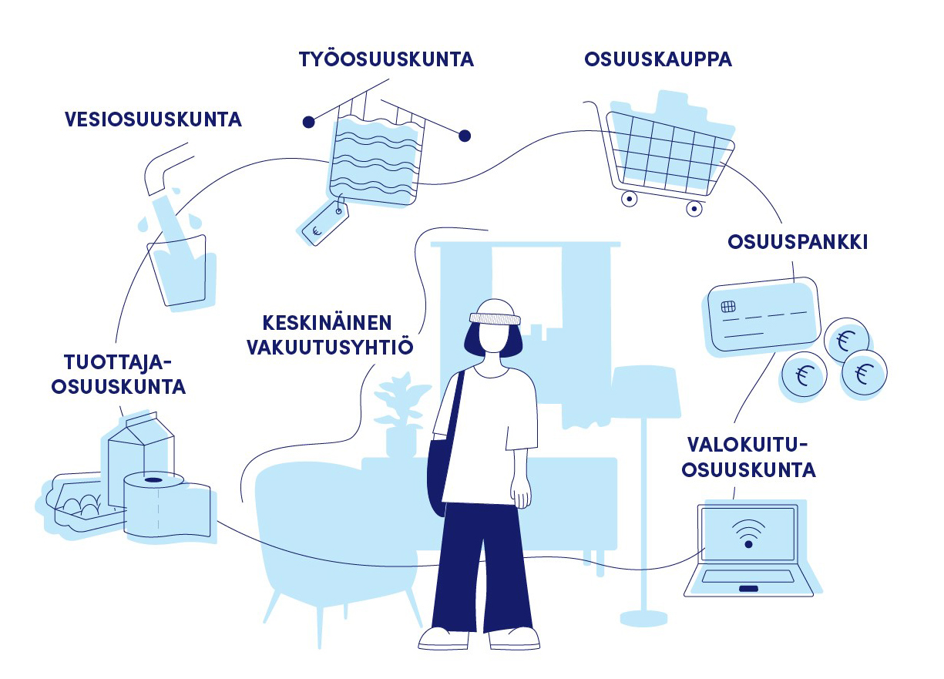
Osuustoiminta arjessa
Osuustoiminnan tavoite on onnistua yhdessä, kestävästi.

Slide 14
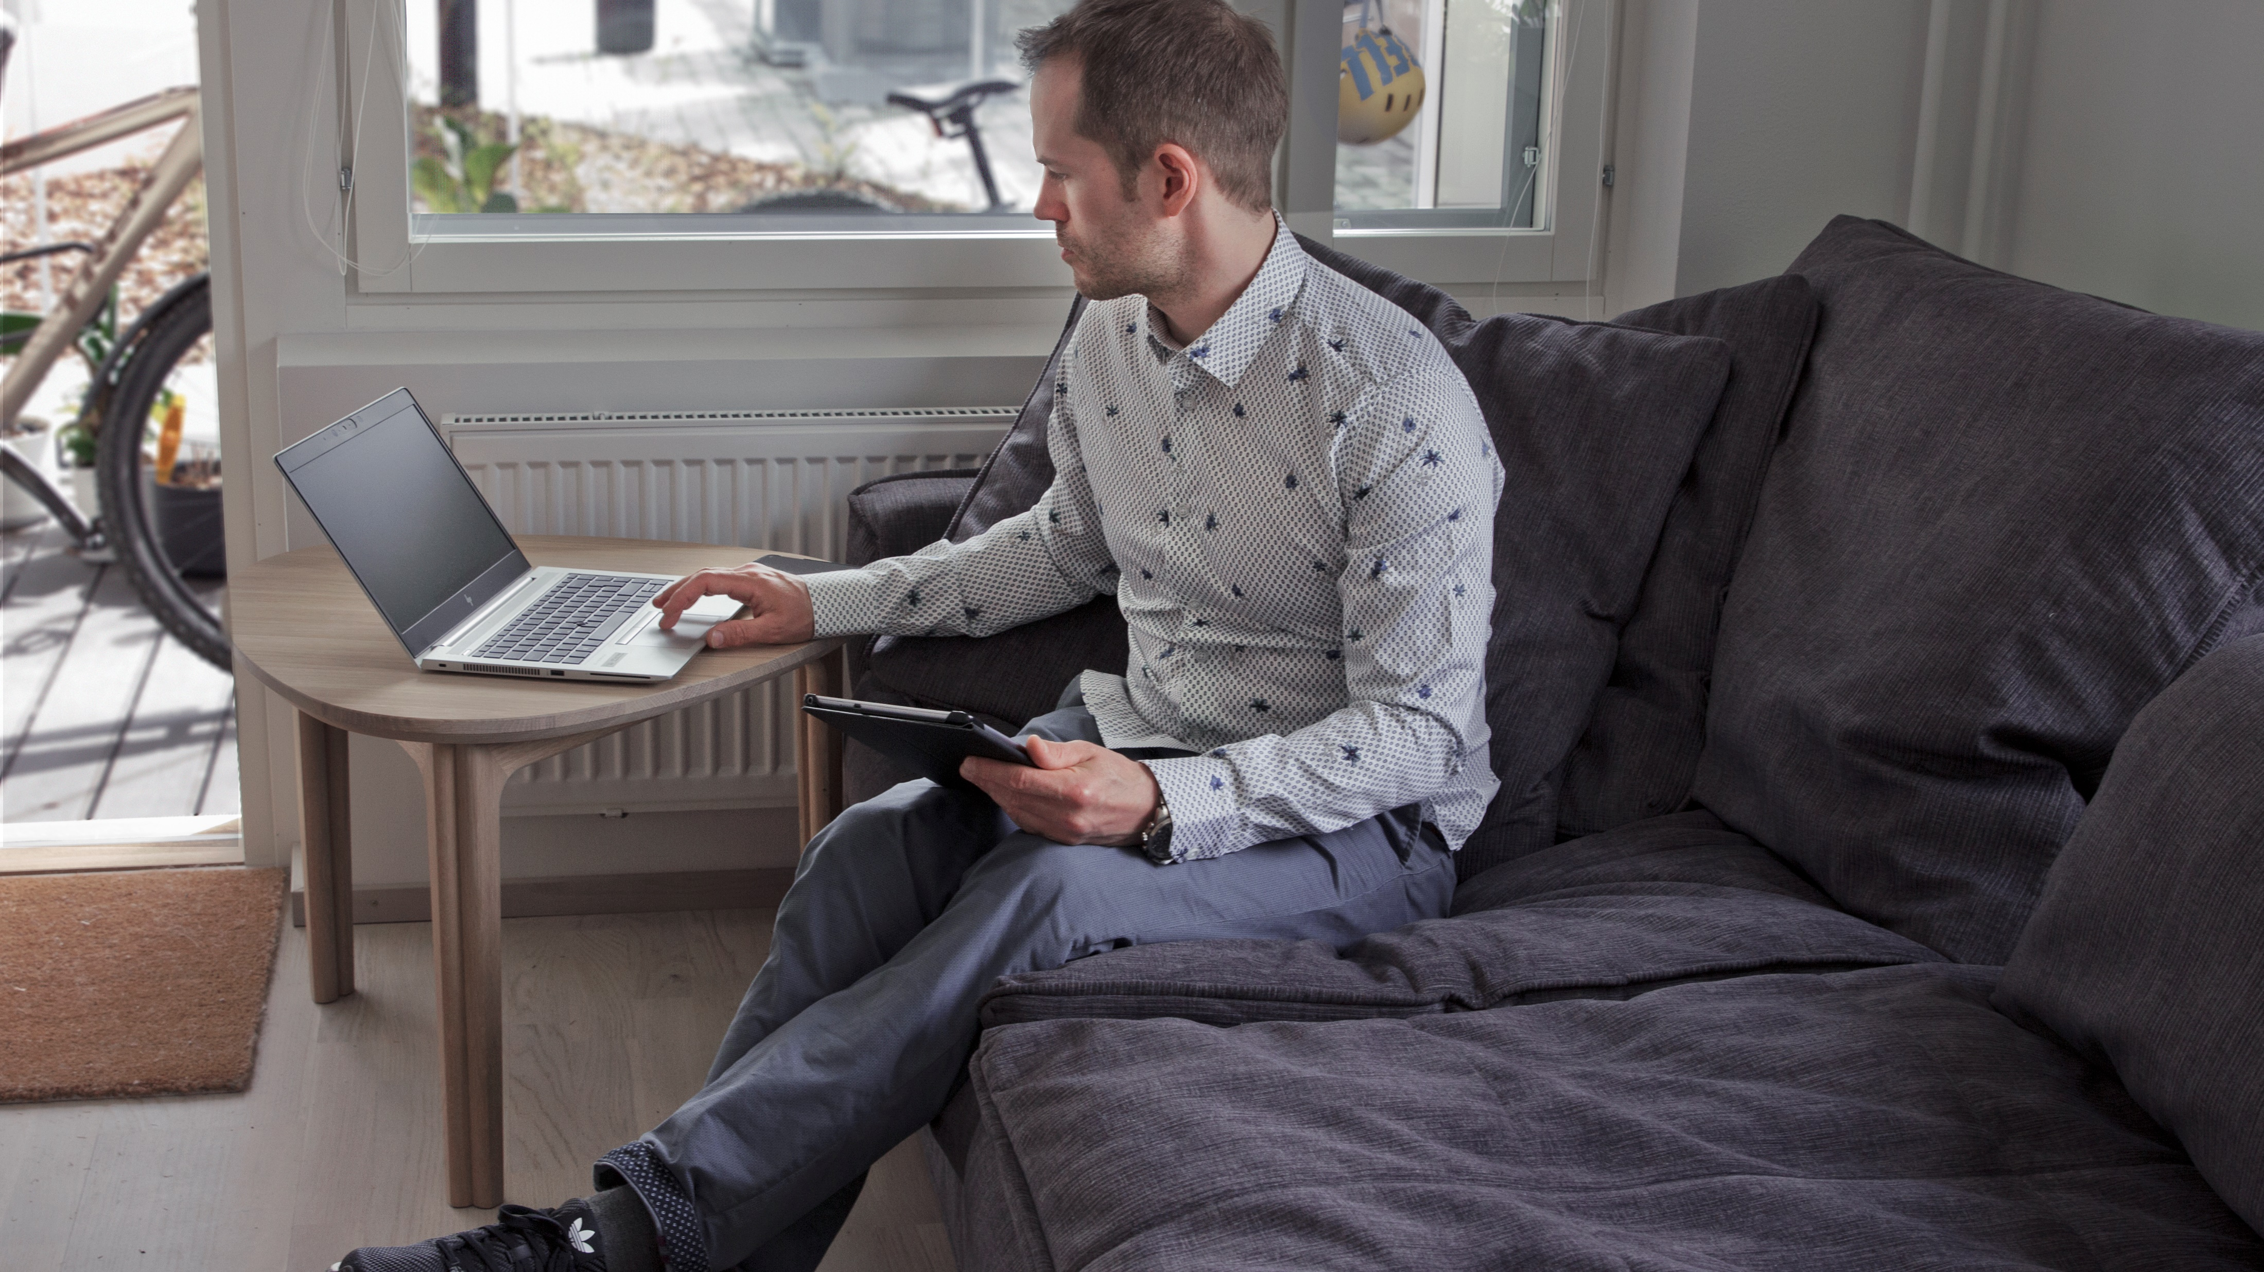
Osuustoiminta tuo ihmisille ja yhteisöille kestävää hyötyä.

Slide 15
Osuustoiminta lukuina
Tilastotietoa meiltä ja maailmalta

Slide 16
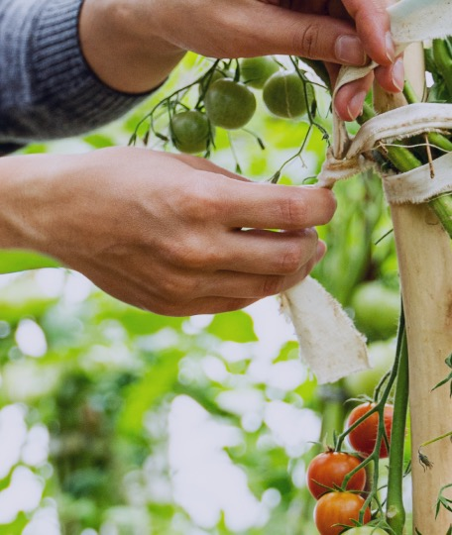
Osuustoiminnan lukuja Suomessa
7 miljoonaa jäsentä ja osakasta
= 90% suomalaisista aikuisista mukana
3 500 yritystä
100 000 työpaikkaa
= 5,5 % yksityisestä sektorista
35 miljardia euroa liikevaihtoa /2021
1,2 miljardia euroa investointeja /2020
8 miljardia euroa yritysveroja Suomeen 2000-luvulla

Slide 17




















Osuustoimintayrityksiä tai –ryhmiä esim.

Slide 18

Osuustoiminta maailmanlaajuisesti
GLOBAALISTI miljardi jäsentä ja 990 miljoonaa vakuutuksenottajaa.
Maailman 300 suurimman osuuskunnan yhteenlaskettu liikevaihto on 2,14 biljoonaa eli 2 140 000 000 000 USD.
Osuuskunnat tarjoavat työtä 280 miljoonalle ihmiselle eli joka 10. työlliselle.
Maailman osuustoimintaliitto on ICA ja sen alajärjestö Cooperatives Europe. Molempien hallituksissa nyt suomalainen.
Euroopassa yhteensä 176 000 osuustoimintayritystä. Niissä on 141 miljoonaa jäsentä ja 4,7 miljoonaa työpaikkaa.

Slide 19
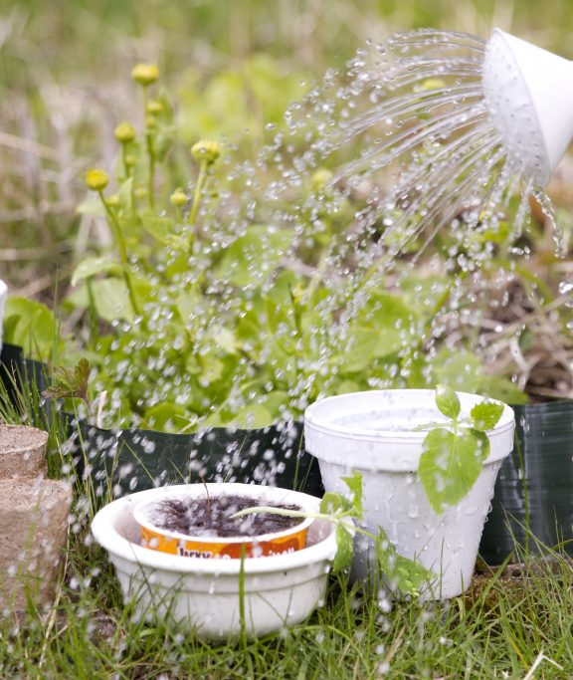
Maailman TOP-300 osuustoimintayritystä
37. S-ryhmä
(11. suurin osuuskaupparyhmä)
88. MetsäGroup
106. OP-ryhmä
(11. suurin osuuspankkiryhmä)
203. Valio
203. HK-Scan
205. LähiTapiola
229. Atria
World Cooperative Monitor 2022, vertailuperusteena liikevaihto

Slide 20
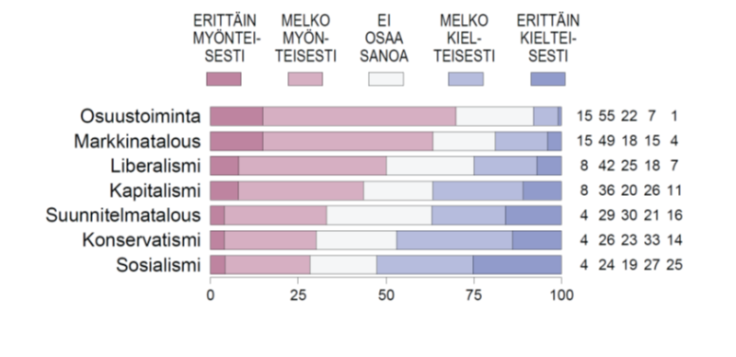
EVA: Miten suhtaudut eri talousjärjestelmiin?
Evan tutkimus
9.3.2020

Slide 21
Tutkittua tietoa
64 % suomalaisista tuntee osuustoimintaa huonosti tai ei lainkaan
58 % suhtautuu myönteisesti tai erittäin myönteisesti
29 % mielestä osuuskunnat eroavat selvästi osakeyhtiöistä
41 % nuorista (18-30v) tunnistaa osuuskunnan yritykseksi
44 % nuorista on kiinnostunut perustamaan yrityksen jonkun muun kanssa
Lähde: Kantar 2021 ja 2022

Slide 22

Noin 90 % suomalaisista on jossain määrin mukana osuus-toiminnassa, mutta vain 30 % sanoo tietävänsä, mistä mallissa on kyse.
Kantar 2022
Notes:
= Suurin osa kansasta ei tiedä, mistä neljännes maamme bruttokansantuotteesta tulee! Lähde: Pellervon osuustoimintatutkimus 2018

Slide 23
Pellervo
Osuuskuntien keskusjärjestö

Slide 24
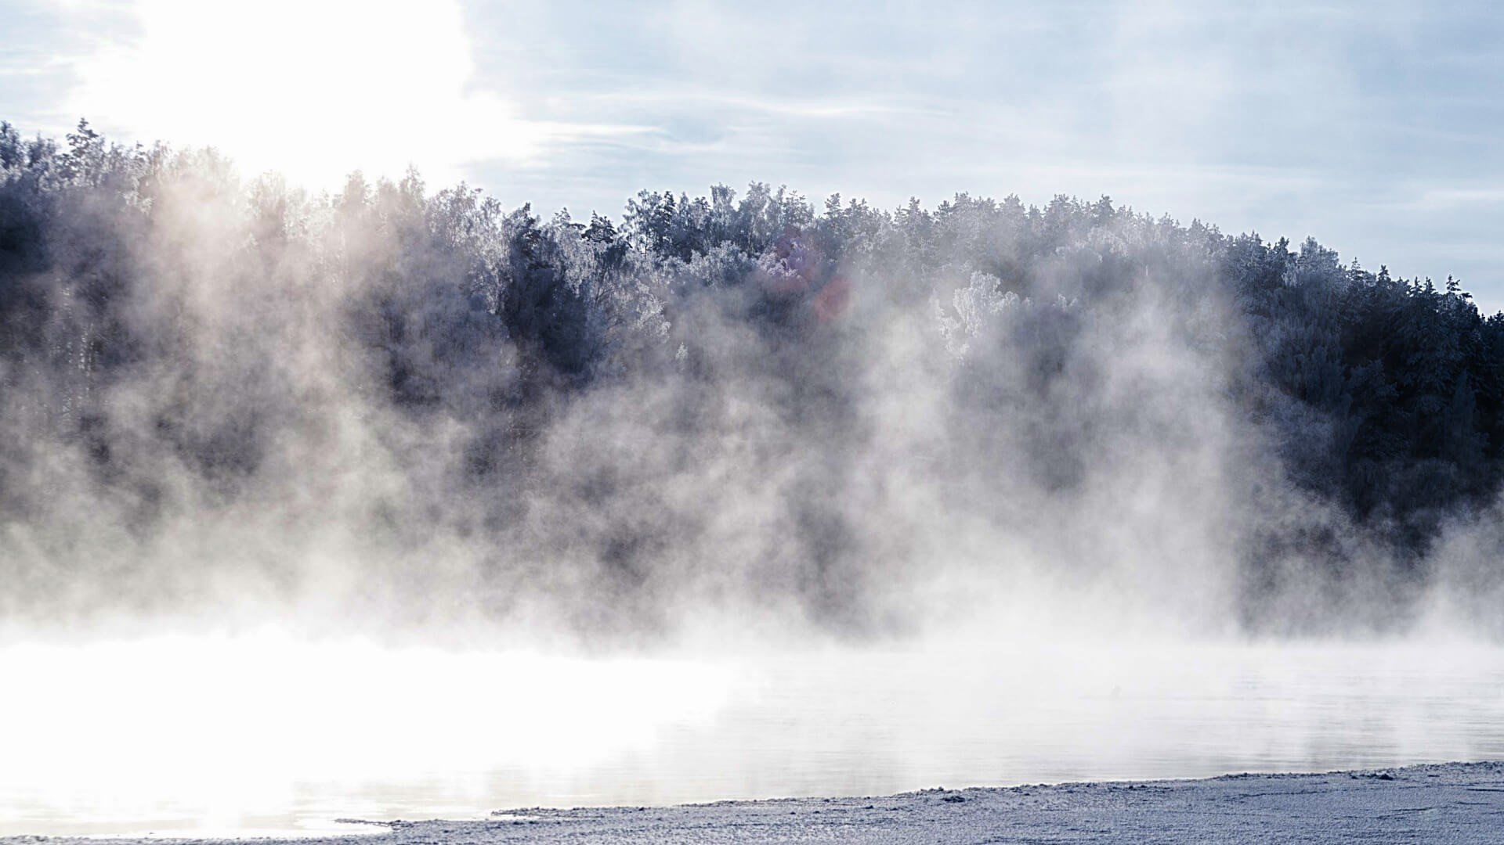
Pellervo on osuustoiminnan puolestapuhuja ja osuuskuntien verkostoija.

Slide 25
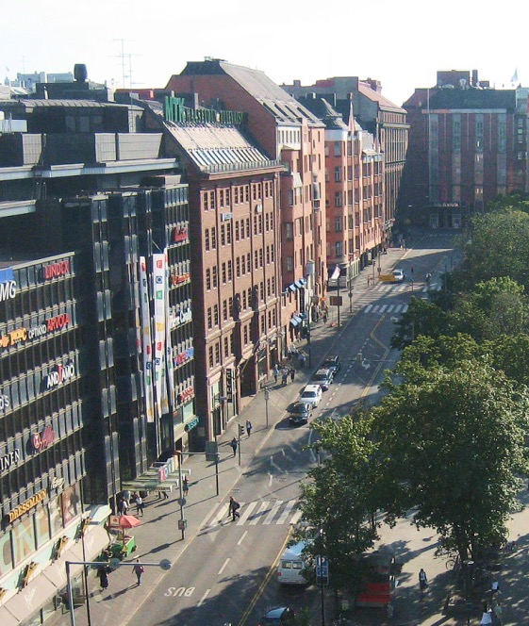
Osuuskuntien keskusjärjestö
Pellervon jäseniä ovat isot ja muutamat keskisuuret osuuskunnat sekä yhteisöt
Jäseniä 208 – yrityksiä ja yhteisöjä
Useita pienien osuuskuntien puolesta puhuvia yhteisöjäseniä
Pellervo on kaikkien suomalaisten osuuskuntien puolestapuhuja
Missiona on edistää suomalaista omistusta, työtä ja hyvinvointia

Slide 26
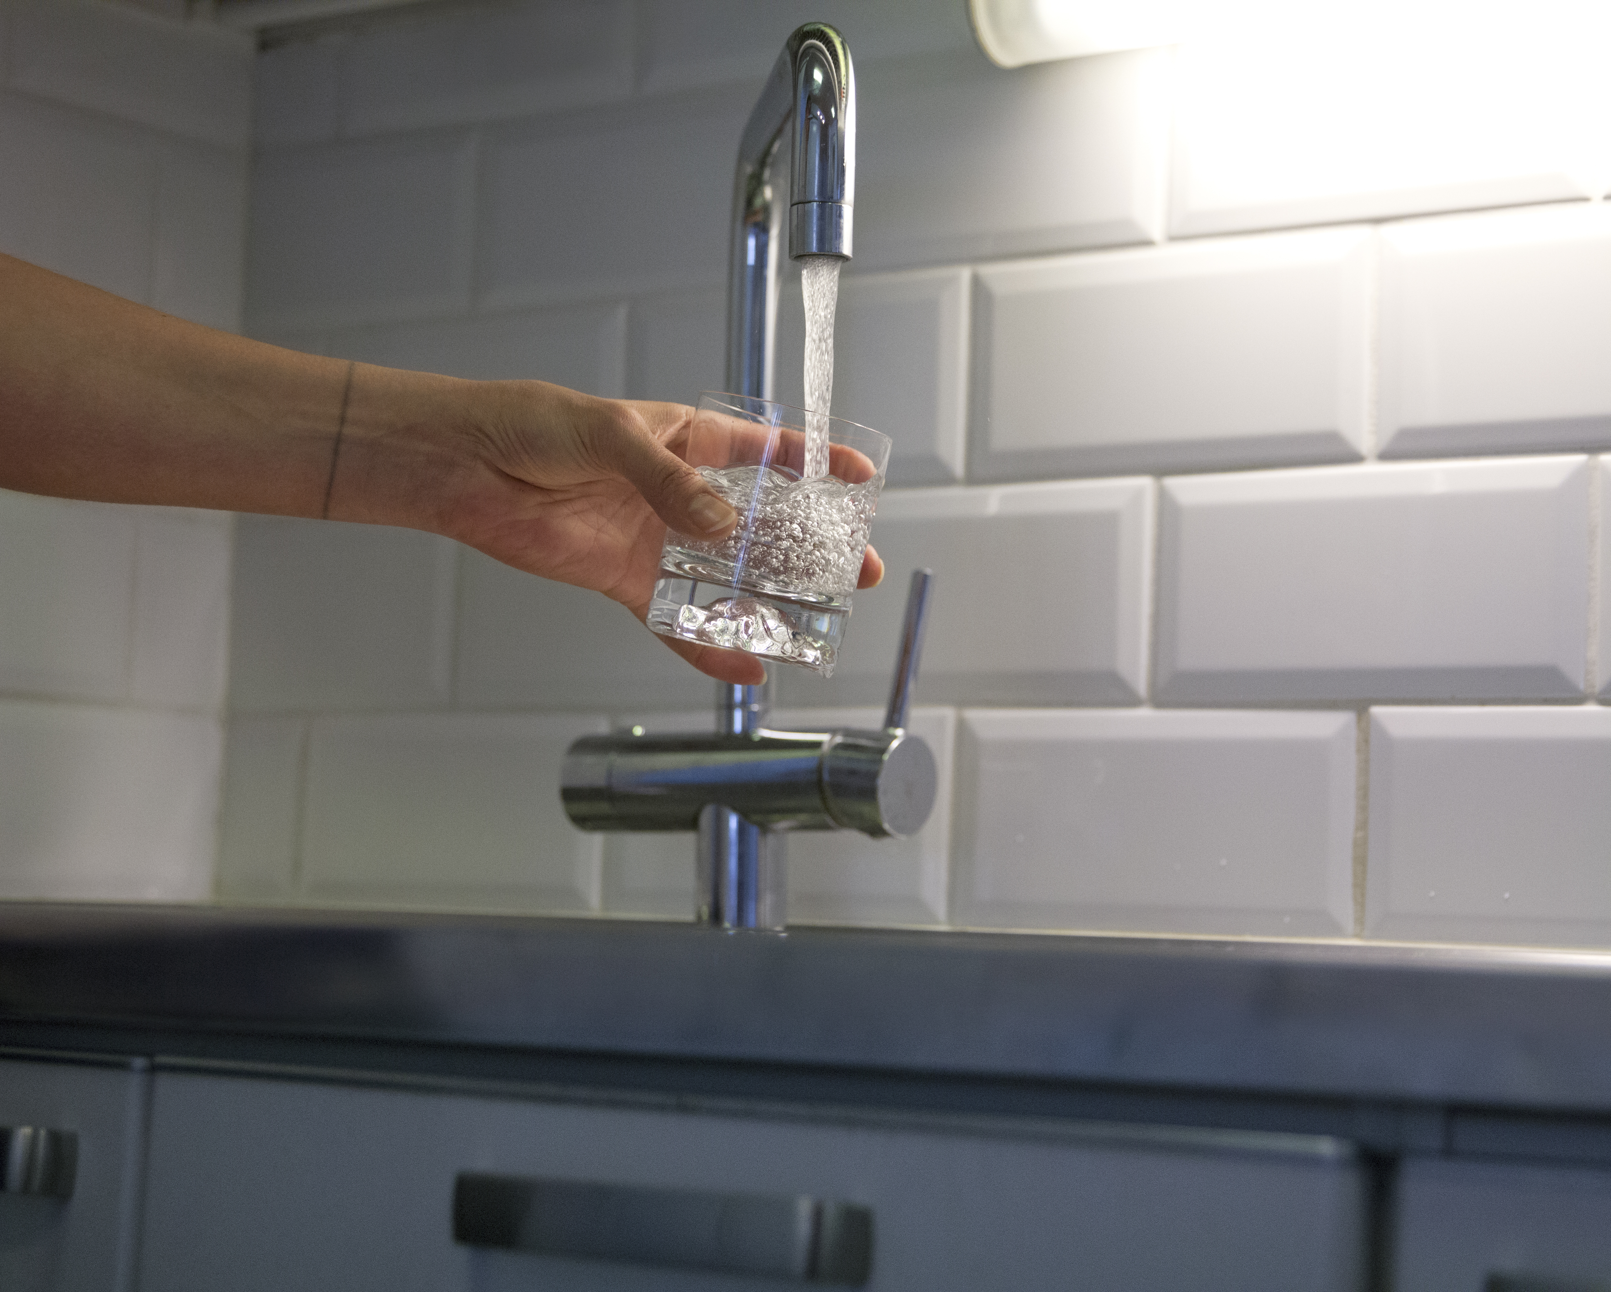
Haluamme, että osuuskunta tunnetaan palvelujen käyttäjien, yrittäjien ja päättäjien joukossa hyvänä yritysmuotona.

Slide 27
Kiitos!
www.pellervo.fi,
Simonkatu 6, 00100 Helsinki, Puhelin: (09) 476 7501

